Slide 1

Z ұрпақ: оқыту және тәрбиелеудегі психологиялық қиындықтар

Slide 2


Slide 3
Әлеуметтанушылар әрбір 20 жыл сайын алдыңғысынан ерекшеленетін жаңа буын дүниеге келеді деген ойды айтады. Қазіргі таңда X, Y және Z ұрпақтары туралы жиі айтылып жүр. Жас теориясының үш негізгі компоненті (X, Y және Z ұрпақтары) және бір қосымша компонент (Baby boomers) бар.
1991 жылы АҚШ зерттеушілері Нил Гоув (Neil Howe) пен Уильям Штраус (William Strauss) алғаш рет жас айырмашылықтарының ерекшеліктері туралы айтты. Олар адамдардың жас айырмашылықтарына қарап, әртүрлі уақыттағы ұрпақтардың құндылықтарына негізделген теорияны шығарды. Олардың пікірінше, әр кезең шамамен 20 жылға созылады. Ал Қазақстанда бұл туралы нақты статистикалық дерек жоқ болса да, X-Y-Z ұрпақтар теориясы туралы өмірдің өзі көрсетіп жатқандай.

Slide 4

Х ұрпақтары «икс» -
1963 жылдан 1983 жылға дейін туған адамдар. Олардың ерекшеліктері – өзіне ғана сенім арта алады, балама ойлайды, әлемде болып жатқан нәрселер туралы хабардар болады, таңдау жасауға және өзін өзгертуге дайын адамдар. Олардың жұмыстары қиын және жетістікке өзі жетуді мақсат етеді. Олар ұзақ жылдар бойы бір салада қызмет атқарып, бірте-бірте мансап жолында биік дәрежеге жетеді.

Slide 5

Y ұрпағы «игрек» - 1983 жылдан 2000 жылға дейінгі аралықта туған адамдар. Олардың мақсатқа жету мен жетістік туралы түсінігі өзгеше: көп жағдайда кәсіби өсуін төменгі деңгейден бастауды ұнатпайды. Олар дереу өсуді мақсат етеді және бұл олардың бір кемшілігі. Бұл санаттағы адамдар бірден бірнеше сала бойынша жұмыс атқарып, барынша көп ақпарат білуге және кәсібилікке ұмтылады. Олар үшін тек бір салада қызмет істеу мүмкін емес. Y ұрпағы - қазіргі заманғы бизнестің үміті. Олар техникалық жағынан ең сауатты және жұмыс уақытынан тыс уақытта да жұмыс істеуге деген ұмтылысымен, білімге деген ынтасымен де ерекшеленді. Кейбір сарапшылардың айтуынша, келесі онжылдықта Y ұрпағы негізгі жұмыс күшіне айналады.

Slide 6

Z ұрпағы «зет» – 2000 жылдан кейін туған, технологияның тілін меңгерген бүгінгінің жастары. Бұл адамдардың есейгенде қандай тұлға болатынын кәсібилік тұрғысынан бағалауға әлі ерте яғни болашақта қандай болатыны әлі белгісіз - ұрпақ жаңа қалыптасуда. Бірақ қазір олар ерекше деп саналады. Индиго балалар. Ерекше дарынды, ерекше философия мен дүниетанымға ие, қолында гаджеттермен туылған балалар. Алайда оларды нағыз "цифрлы балалар" деп атауға болады. Олар біздің елдің экономикалық қалпына келуін қамтамасыз етуі керек.
Z ұрпағы «жаңа «тыныш» ұрпақ»» деп те аталады, олар өз бетімен, жеке жұмыс жасағанды қалайды.
Ұраны:
«Мені тыңда, түсін, менімен сөйлес, мені бағала».

Slide 7
Z ұрпағының өкілдері кітап оқымайды, аулада аз серуендейді, олар алаңға шығып, футбол ойнағаннан, компьютерде футбол ойнағанды ​​жөн көреді. Олар үшін компьютер - бұл табиғи мекен. Олар үшін үлкен көлемде кітап оқымау қалыпты жағдай, бұл олардың ақпарат көзі емес, олар барлық ақпараттарды смартфоннан алады, Google бәрін біледі. Отбасын құруға, есеюге асықпайтын Z буыны ертерек жұмыс істеп, өз мансабын қалыптастыруға тырысып бағады. Оларды өзге ақпаратқа сендіре алмаймыз, сен сабақты нашар оқисың, кейін «барып кел, шауып кел» деген жұмысшы боласың дегенге сендіре алмайсыз. Бірнеше жылдан соң, бұл буын өкілдері көшбасшылыққа келіп, аға буынды жаймен ығыстыра бастайды. Дәл қазір еліміз осы буын ұрпақтарына білім беруде. Сондықтан енді осы буын өкілдеріне қалай тәрбие, білім беретініміз туралы айтайық.

Slide 8
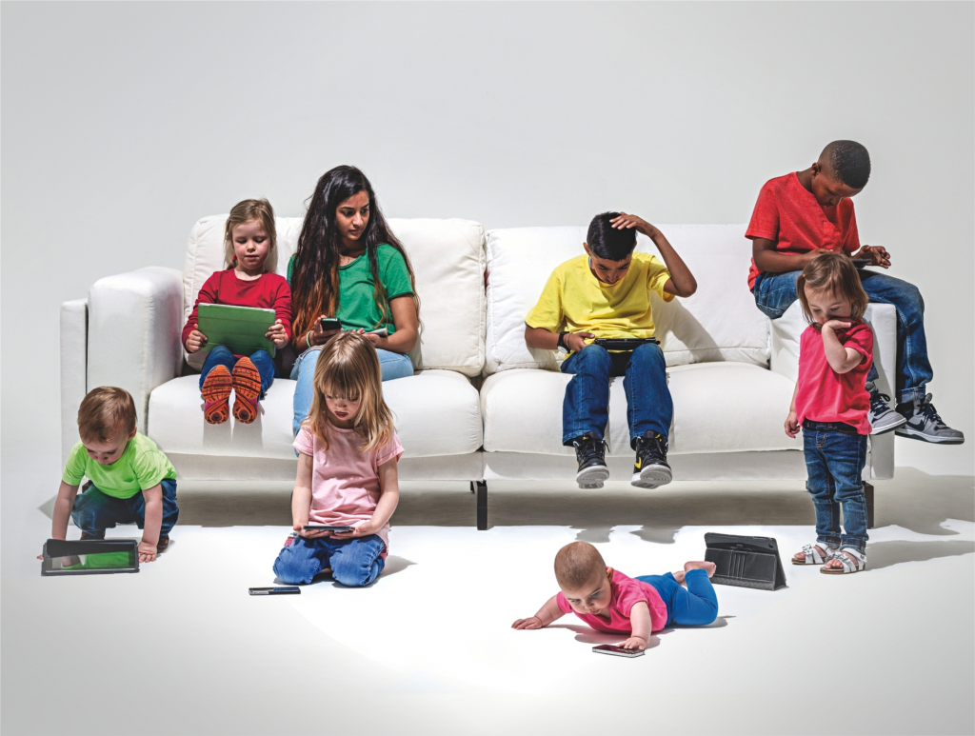

Slide 9
Олардың талабы бір – жауапкершілік, әділеттілік пен еркіндік.
Z буыны — ер азаматтардың 63%-ы,
әйел адамдардың 61%-ы көшбасшы болуды қалайды.
Z ұрпағы нақты және виртуалды әлемнің айырмашылығын көрмейді.

Slide 10

«Z ұрпағы» бәрінен де бай
Олар өз бетімен ақша табу үшін мектептің қабырғасынан бастап жұмыс жасайды. Жастардың 76%-ы өз хоббилерін табыс көзіне айналдырғысы келеді. Олар тәуелсіздікке ұмтылуда және тәуелсіз жұмыс жасау үшін алдыңғы ағым ағалармен бәсекелестікке түсуден қорықпайды. Сандарды сөйлететін болсақ, жоғары сынып оқушыларының 72%-жеке бизнестерін ашуға дайын.

Slide 11
«Z ұрпағының» бос уақыттары жоқ
Z – ұрпағы сөздің тура мағынасында әлемді өзгертпек. Жастардың 60%-ның ойынша, олардың жұмыстары қоршаған ортаға және қоғамға пайда әкелуі тиіс екен. 16 мен 19 жас аралығындағы жастар еріктілердің қатарынан табылуда. Сол себепті жас ұрпақ мамандық таңдауда әлеуметтік салаға жиі бет бұруда.
Y-ұрпағының өкілі Facebook-тың негізін қалаушы Марк Цукерберг өз компаниясын 20 жасында қаласа, Z – ұрпақтары өздерінің қоғамдық белсенділіктерін одан да ерте, 13-16 жаста бастауда.

Slide 12
«Z ұрпағы» әлемге шынайы қарайды
Олар «11 қыркүйек» күнінен кейінгі әлемде өсіп келеді. Бұл әлемнің атмосферасы хаосқа, жалпыәлемдік тұрақсыздыққа және сенімсіздікке толы. Жастар аға буынның қателіктерінен көп нәрсе үйренуде. Білім алып, өзін тұлға ретінде дамыту үшін шет ел асудан қорықпайды.
Z – ұрпағының әр екінші өкілі жоғары білім алған, ал Y-ұрпағының әр үшінші өкілінің, X-ұрпағының әр төртінші өкілінің жоғары білімі бар.

Slide 13
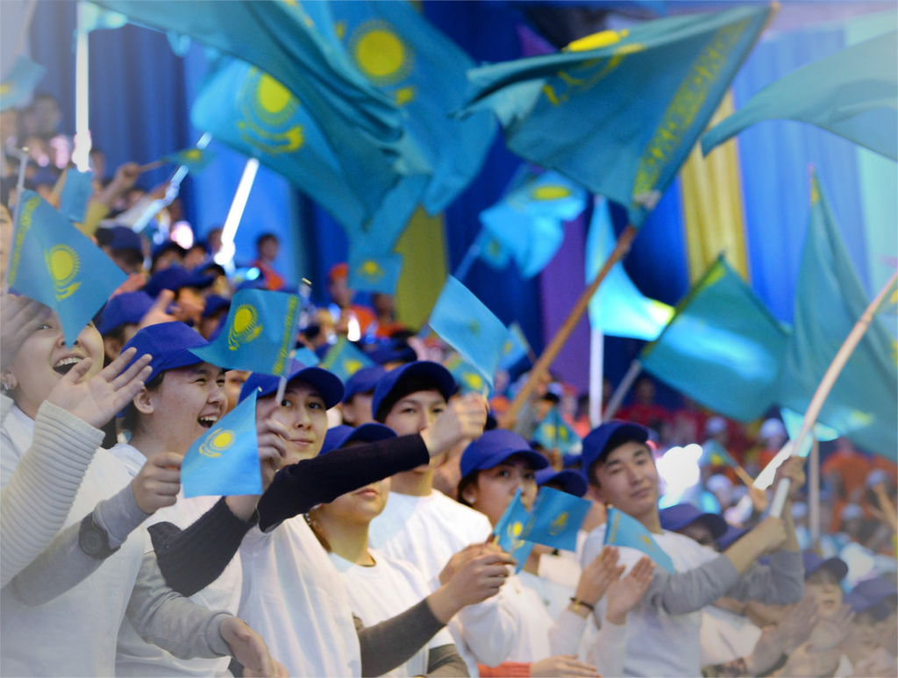

Slide 14
«Z ұрпағы» тәуелсіз
Олар өздерінің жасаған істеріне, айтқан сөздеріне жауап беруге дайын. Бала бола тұра балалықтан ерте шығады. Қолға түскен қаражатты шашпай, жинақтауға ұмтылады. Z – ұрпақтарымен сауал жүргізген кезде, олардың тек 25% ғана көшедегі төбелестерге қатысқан екен. Салыстырмалы түрде Y-ұрпақтарының 42%-көше төбелестерінің ортасында болған. Сондай-ақ жас буын арасында денсаулыққа зиянды заттарды, тиым салынған өнімдерді пайдалану саны төмен. Олардың ата-аналары қамқорлықты шектен тыс пайдаланбайды. Нәтижесінде, жас балалар арасында жеке уақыт және жеке кеңістік деген ұғымдар сіңісіп кеткен. Олар өздерінің шабытын, ойларына келген сұрақтардың жауабын интернет кеңістігінен табады. Тәуелсіздікпен қатар, Z – ұрпақтары ата-әженің мейірімін көріп, ата-баба құндылықтарының мазмұнымен етене таныс.

Slide 15
«Z ұрпағы» интернеттің екжей-тегжейін жақсы біледі
Z – ұрпағының 85%-ы өмірінде бір рет болса да, ақпаратты табу үшін интернет көмегіне жүгінді. Жасөспірімдердің 52%-ы Youtube пен әлеуметтік желіні үй жұмысын жасау үшін пайдаланады. 13-17 жасар балалар теледидар қарағаннан көрі смартфонға жиі жүгінеді. Таң атқаннан кеш батқанға дейін Z – ұрпағы теледидардың, смартфонның, планшеттің, ноутбуктың, музыкалық плеердің, электронды кітаптың экранына қарап үлгереді. Нәтижесінде жастардың ақпаратты қабылдау межесі өсіп, ал бір затқа өзінің назарын 8 секундтан артық бөле алмау проблемасы туындайды.

Slide 16
«Z ұрпағы» кеңістікте қажет бағытты таба алмайды
3D және 4D графика, көлемді дыбыстау, мінсіз компьютерлік графика әлемінде туған Z – ұрпағының балалары кеңістікті өзгеше қабылдайды. Олар үшін нысананы жақындату функциясы бар гугл-карта қашан да болған. Сол себептен болар, көп жасөспірімдер өз қалаларында GPS-мобильді қосымшасыз жүре алмайды. Белсенді жастар интернет әлемінде өз тәуелсіздіктерінің шектелуін де қаламайды. Әлемдік зерттеулер көрсеткендей, 2014 жылдан бастап 13-17 жас аралығындағылардың Facebook-тан «шығып кету» тенденциясы үзілмей келеді. «eMarketer» Маркетингтік зерттеу компаниясының айтуынша, 2017 жылыдың өзінде бұл әлеуметтік желіден кеткен жастардың (13-17 жас) саны 3,4% құрады. Цукербергтің желісінен қызығушылық таппаған жасөспірімдер Instagram, Telegram мен Youtube әлеуметтік әлеміне назар аударуда. «eMarketer»-тің пайымдауынша, Instagram желісіне тіркелген 12-17 жастағылардың саны 2017 жылы 8,8%-ға өсті. Қалай болса да интернетке еркін кіре алатын жасөспірімдердің 81%-ы әлеуметтік желілердің тұтынушылары. Виртуальді әлемнің небір қосымшалары смайлдар мен стикерлердің тілін дамытуда, бұл дегеніміз - визуальді тіл Z – ұрпағы үшін ұзын тексттерді біртіндеп ауыстырады.

Slide 17
«Z ұрпағы» қызығушылықтары мүлдем басқа
Z – ұрпағы үшін интернет ойындары ерекше орынға ие: 6-11 жас аралығындағы балалардың 66%, ал жасөспірімдердің 51% уақыттарын өткізу үшін интернет ойындарына жүгінеді. Олар талғаммен дайындалған тағамдарға көп тоқталып, интернет арқылы сауда жасағанды әдетке айналдыруда.
Z – ұрпағын экономикалық процестің салдары мен әлемдік нарықтың бағалары толғандырады. Олардың бұл мәселелерге назар аударуы алдыңғы толқынға қарағанда ерте басталды.
Z – ұрпағы адамзаттың қоршаған ортамен үзілмес байланысы туралы біледі: соның ішінде, 80 %-ы экологиялық проблемалардан хабардар болса, 76 %-ы экологиялық мәселелерге бейжай қарамауға тырысуда. Жасөспірімдердің 78 %-н әлемдегі аштық жағдайы толғандырады. Әлемдік проблемаларға қарамастан, болашақ экологияның жақсаруына он жастың жетеуі сенім білдірсе, жарқын болашағына оптимистік көзқараспен онның тоғызы қарайды.

Slide 18
Сондықтан енді осы буын өкілдеріне қалай тәрбие, білім беретініміз туралы айтайық
Психологтардың айтуынша, ХХІ ғасырдың балалары шынымен де алдыңғы буын құрдастарынан ерекшеленеді. Бүгінгі таңда олардың екі негізгі белгілері бар. Біріншіден, олар өте ақылды, тез түсінеді, ересек ұрпаққа жат көптеген нәрселерді қабылдайды және түсінеді. Екіншіден, олар өте сезімтал және осал. Осыған орай дәстүрлі білім беру әдіс-тәсілдері бүгінгі балаларға сай келмеуі мүмкін. Осыған дейін сабақ жоспары бойынша ұйымдастыру кезеңіне 3-5 минут уақыт берілген. Ал Z ұрпағы оқушыларының сабаққа деген ынтасын 8 секунд ішінде аударуымыз керек. Олай болмаған жағдайда сабақтың сапасы нашарлайды.

Slide 19



Slide 20
♦ Z ұрпағы - цифрлы балалар. Мұғалім, оқытушы әлеуметтік желідегі парақшасында оқушыларға қызықты бір нәрсені көруге кеңес бере алады. Оқушының білімін жетілдіре алатын ақпараттың сілтемесін жіберіп тұруы қажет.
Себебі бұл визуальды буын, сондықтан YouTube олар үшін сенімді және қауіпсіз деп санайтын негізгі ақпарат көзі болып табылады.
Немесе ғаламторда «төңкеріс» жасаңыз. Үй тапсырмасын балаларға қызықты форматта беріңіз, мысалы, оны инстаграмда жариялап, лүпіл басып, пікір жазуын талап етіңіз.

Slide 21
♦ Z ұрпағы– теориядан гөрі тәжірибиеге баса назар аударатын буын. Олар үшін оқытушының неліктен нақты білім беретінін және бұл өмірде пайдалы бола алатындығын білу өте маңызды. Егер биология сабағында сіз балықтың құрылымымен таныстыратын болсаңыз, қосымша дүкенде жаңа балықты қалай таңдау керектігін немесе балықтар туралы қызықты ақпаратты айтыңыз, бұл оқушы қызығушылықпен қамтамасыз етеді.

Slide 22
♦ Z ұрпағы- бұл өзіңіз жасайтын буын. Классикалық тәрбиешінің рөлі көп ұзамай өздігінен жоғалады. Қосымша курстарға, үйірмелерге барып, қосымша білім алғаннан қашықтықтан оқып, білім алуды артық санайтын Z буыны үшін түрлі қызықты, пайдалы ақпарат бере отырып, оқытатын сайттар санын жетілдіру керек. Мысалы, домбыра үйірмесіне барып домбырада ойнауды үйренгеннен гөрі, ютуб желісі арқылы нақты ақпаратты ала отырып, домбырада ойнауды үйренгенді артық санайды. Сол секілді пәнге деген қызығушылықты арттыратын әдіс-тәсіл ойлап табуымыз қажет-ақ.

Slide 23
♦ Z ұрпағы басқа адамдардың тәжірибесіне сенбейді. Оларға қалай және не істеу керектігін айтыңыз.
Сосын олар көбіне жеке тапсырмаларды жасағанды ұнатады.

Slide 24
Педагогикалық жұмыста «зеттермен» кейбір ерекшеліктерді ескерген жөн
“Зеттер” – индивидуалисттер, яғни олар ұжыммен жұмыс жасағаннан гөрі өз бетімен, жеке жұмыс жасағанды қалайды. Олардың бірге жұмыс жасауы үшін, әрқайсысын қызықтыратын, мақсат табу керек. Конфликтілі жағдай тудырмас үшін, олардың міндеттерін бөліп берген оңтайлы болмақ.
Олармен қарым-қатынас жасағанда арнайы әдістер қолданған дұрыс. “Зеттерге” біреуді мысал етіп алып, оны мақтай берген әсер етпейді. Зейініңізді оның өзіне шоғырландырыңыз. Басқа адамдардың жетістіктері оған стимул бола алмайды. Олар сыртқы факттерге назар аудармайды.
«Мен – бұл мен, менің өмірімнің өз концепциясы және өз құндылықтарым бар, Басқа адамдарда қалай, маған бәрібір. Салыстыру қажет емес».
Z-терге жеке тәсіл (әрекет) жасай білу – олармен бірлесе әрекет етуге негіз бола алады.

Slide 25
Педагогикалық жұмыста «зеттермен» кейбір ерекшеліктерді ескерген жөн
3. Z-терге жасайтын жұмысын нақты нұсқауын берген дұрыс, нұсқау нақты болмаған жағдайда олардың жұмысынан бірізділікті көре алмайсыз.
4. Ережелер мен нұсқаулықтарды памятка сияқты жасап қою керек, Z балалар ұзақ уақыт бойы тыңдап отыруға шыдамдары жетпейді. Z-тер жаңа инновациялармен және үлкен көлемдегі ақпараттармен жақсы жұмыс жасай алады.
5. Z ұрпаққа сын айтуға болмайды. Жетістіктер мен сәтсіздіктерді ақылмен талдау қажет. Олар сынды қабылдамаған сияқты көрінгенімен, негативті қабылдайды.

Slide 26
Педагогикалық жұмыста «зеттермен» кейбір ерекшеліктерді ескерген жөн
6. Олар шаблонды емес және креативті шешімдерді жақсы көреді, визуалды ақпаратты тез қабылдайды. Олар негізгі басым бағыттарды бірден анықтайды. Олардың жеке құндылықтары мен ішкі әлеміне жасап жатқан жұмысы сәйкес келмесе де, олар ол үшін уайымдамайды. Үздіксіз ақпараттар ағынында қайнап жатқан олар, өз өмірлері үшін керек-керексізді тез анықтай алады. Олардың ойынша пайдасыз және қажет емес нәрсе – олар үшін қызықсыз.
7. Зеттер өздеріне қажет нәрсені көрген кезде , өз инициативаларын білдіріп, өз мүдделерін айтады. Оларға басқарудың авторитарлы стилі ұнамайды. Бұндай басқару стилі оларды қорқытып, олар тұйықталып, өзімен өзі болып кетеді. Олар басшының, жетекшінің білімді, білікті, өзімен теңдей қатынас жасай алатын өз ісінің кәсіби шебері болғанын қалайды. Олар өздерін тыңдағанды, олардың пікірлерін бағалағанды ұнатады.

Slide 27
Педагогикалық жұмыста «зеттермен» кейбір ерекшеліктерді ескерген жөн
8. Оларға тапсырманы бұйырып бергеннен гөрі, пікірлесе отырып шешетін сөйлем ретінде берген дұрыс.
9. Оларды басқалардың жұмыстарының қорытындысы қызықтырмайды. Олардың өздері таңдау жасап, әрекет етуге мүмкіндік беріңіз.
10. Зеттерге дұрыс қабылдап, есінде сақтап қалуы үшін, материалды аз-аздап беріп отырған дұрыс, өйткені қосымша ақпараттың көптігі олардың зейінін шашыраңқы етіп жібереді. Зеттерге арналған тапсырмалар оңай, әрі сөзі көп болмау керек.
11. Зеттер – «лайктар» буыны болғандықтан, олардың жеткен жетістіктеріне үнемі қолдау жасап отыру қажет. Олар бала кезден мақтауға үйренген. Оларды жиі мақтап, мадақтап отыруға себеп іздеңіз.

Slide 28
Z ұрпағының балаларын тәрбиелеуде басты назарда ұсталатын ақпарат:
1. Гаджеттер - қазіргі заманғы адамның өмірінің ажырамас бөлігі. Сондықтан Z ұрпағының балаларын ғаламтордан ақпарат алуына шектеу қойып, техникадан оқшаулауға тырысудың қажеті жоқ, керісінше мұндай құрылғыларды қалай қолдануға болатындығын, одан дұрыс ақпаратты қалай алу керектігін, алынған ақпаратты дұрыс түсініп, жүйелеуге үйретіңіз.
2. Өмірдің қызықты болатындығын мысалмен көрсету үшін балалармен көбірек уақыт өткізіп, назар аударыңыз. Бұл маскүнемдіктің, нашақорлықтың және басқа да тәуелділіктің алдын-алудың тамаша тәсілі.
3. Балалармен қарым-қатынаста сыйластық танытыңыз, оларға өз пікірін білдіруге мүмкіндік беріңіз.
4. Баланы жанашырлыққа және басқалардың сезімін түсінуге үйретіңіз.
5. Баланың қажеттілігін бірінші сөзінде-ақ орындауға тырыспаңыз: бұл оның қажеттіліктерін дұрыс қалыптасуына мүмкіндік бермейді.
6. Өзгеге тәуелсіз болуды үйретіңіз, ең кішкентай жетістігі болса да күш-жігер мен сәттілік үшін мақтаңыз.
7. Оның ойынына кедергі жасамаңыз, егер мүмкін болса, онымен бірге ойнаңыз.

Slide 29
Технологиялар дамып, барлық ғылым салаларында адамзаттың мүмкіндіктері артқан сайын өскелең ұрпақтың өмірге деген көзқарасы өзгеруде. Біз алға қарай қадам басқан сайын өзгеріске ұшыраған көзқарастар түбегейлі өзгеруде. Жастардың өмірлік құндылықтары да өзгеріске ұшырауда. Алдыңғы буын мен кейінгі буын бір-бірін түсіну үшін ұрпақтар сабақтастығы үзілмеуі керек.

Slide 30
Кері байланыс
1. Z ұрпақтың X және Y ұрпақтан қандай айырмашылығы бар?
2. Қазіргі қашықтан оқып жатқан балаларға қарап, Z ұрпақ болудың “+” мен “-” қандай деп ойлайсыздар?
3. Z ұрпаққа біздің тарапымыздан, мұғалім, ата-ана ретінде қандай психологиялық қолдау қажет?

Slide 31
Пайдаланылған сілтемелер
https://elib.bsu.by/bitstream/123456789/211198/1/350-354.pdf
https://bilim-all.kz/article/11379-X-Y-Z---urpaqtar-teoriyasy--Z--buyn-okilderin-oqytu-maselesi
https://massaget.kz/layfstayl/madeniet/55545/

Slide 32
Назарларыңызға рахмет!

